Slide 1
HTML&CSS
Web前端技术沙龙(2)
Seven.H.Huang

Slide 2
What’s HTML
HTML 是用来描述网页的一种语言。
HTML 指的是超文本标记语言 (Hyper Text Markup Language)
HTML 不是一种编程语言，而是一种标记语言 (markup language)
HTML诞生由来

Slide 3
HTML渲染
HTML（网页）于电脑系统上的实际运行应用，曾因其常需要网络通信才可工作的方式，被部分用户误认网页是在线运行的。虽然现在大部分网页都使用AJAX （异步的JavaScript与XML技术）技术，需与服务器不停交换数据，但这其实是错误的观念。HTML发明的理由之一是要加速在线运行的效率与数据交换的便利，可是HTML并不是实际的在线运行

Slide 4

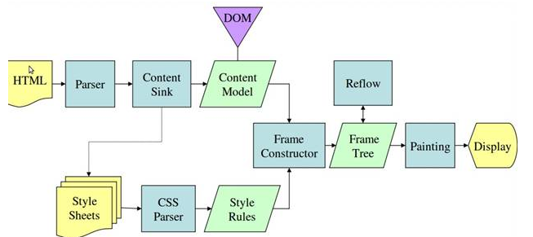
HTML渲染

Slide 5
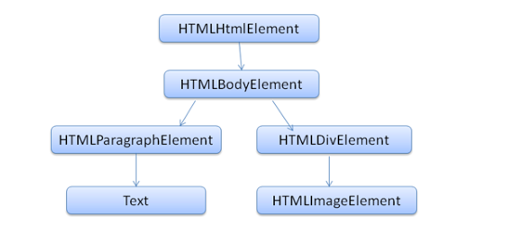
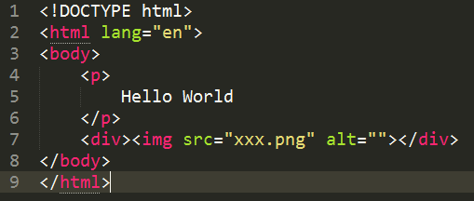
HTML - DOM

Slide 6
HTML 结构
<html> 与 </html> 之间的文本描述网页
<head> 与 </head> 之间的文本描述了文档的各种属性和信息，包括文档的标题等, 绝大多数不可见
<body> 与 </body> 之间的文本是可见的页面内容

Slide 7
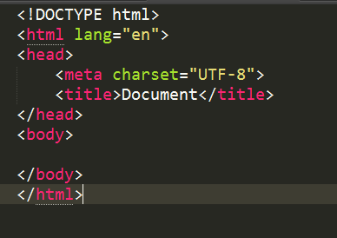
HTML 结构

Slide 8

HTML 组成
元素，标签和属性 (elements , tags , attributes)
元素是定义在页面内的对象的结构和内容指示符
标签是利用周围的元素,使用尖括号创建所谓的一个标签。标签最常用的是成对出现的开始和结束标记的。
属性是用于提供关于元素的附加信息的属性。最常见的属性包括的id属性，它标识一个元素;属性是开始标记中定义，元素的名称后面。一般属性，包括名称和值。这些属性的格式由属性名后跟一个等号，然后带引号的属性值。

Slide 9
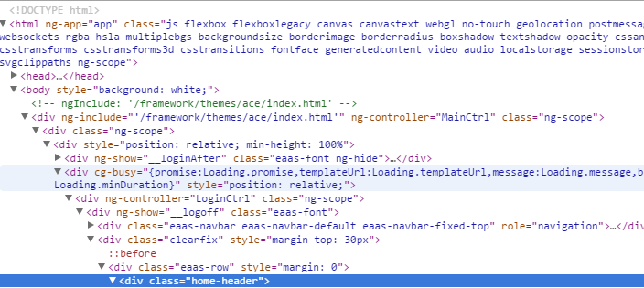
坏的味道

Slide 10
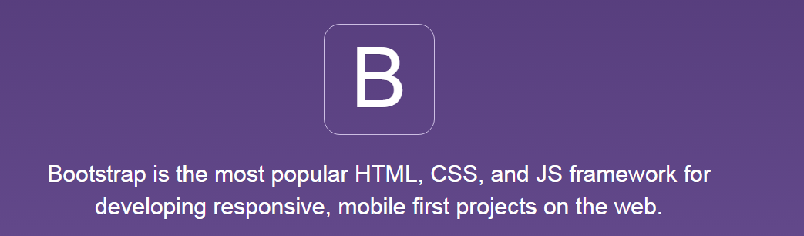
Bootstrap

Slide 11
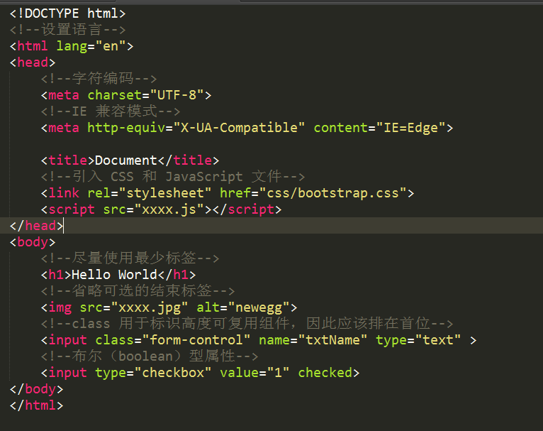
Bootstrap - 编码规范

Slide 12
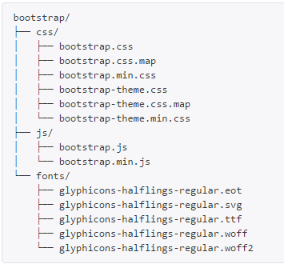
Bootstrap – 目录结构
$ npm install bootstrap
$ bower install bootstrap

Slide 13
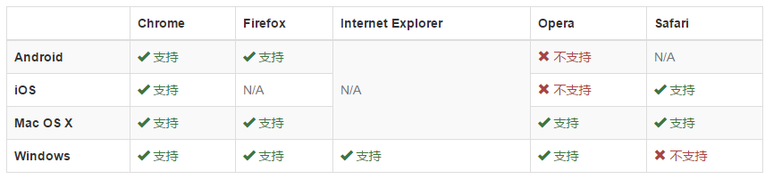
Bootstrap – 浏览器支持
浏览器Bug列表
http://v3.bootcss.com/browser-bugs/

Slide 14
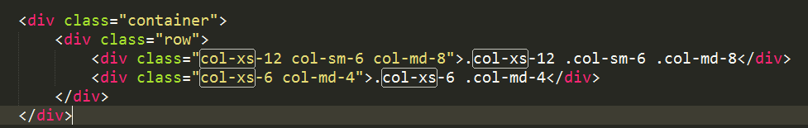
Bootstrap – 响应式布局
栅格系统
媒体查询

Slide 15
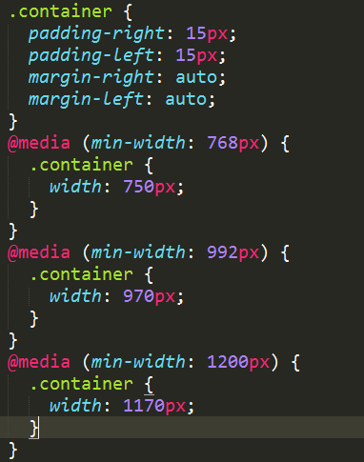
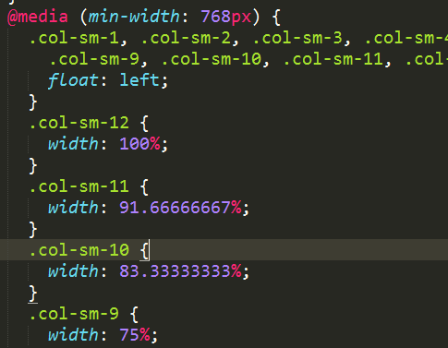
Bootstrap – 响应式布局

Slide 16
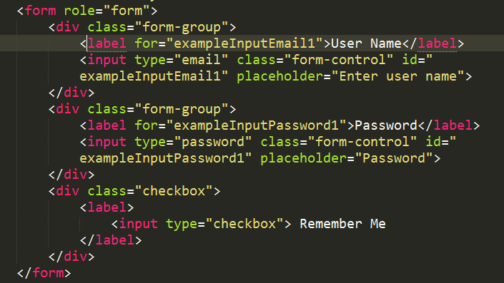
Bootstrap – 表单

Slide 17
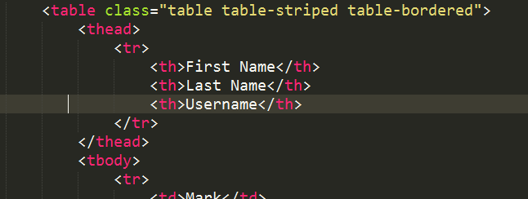
Bootstrap - Table

Slide 18
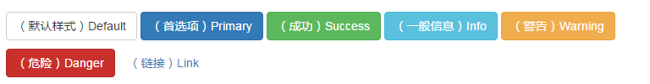
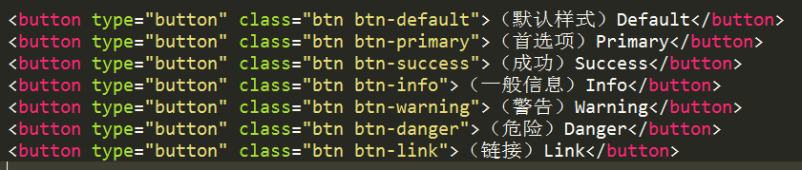
Bootstrap – 按钮

Slide 19
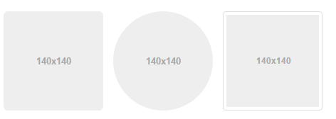

Bootstrap – 图片
响应式图片
其它样式

Slide 20
Bootstrap – 其它
情境文本颜色 ( text-* )
情境背景色 ( bg-* )
快速浮动 ( pull-left & pull-right )
元素居中 ( center-block )
清除浮动 ( clearfix )
图标 ( font-awesome )

Slide 21
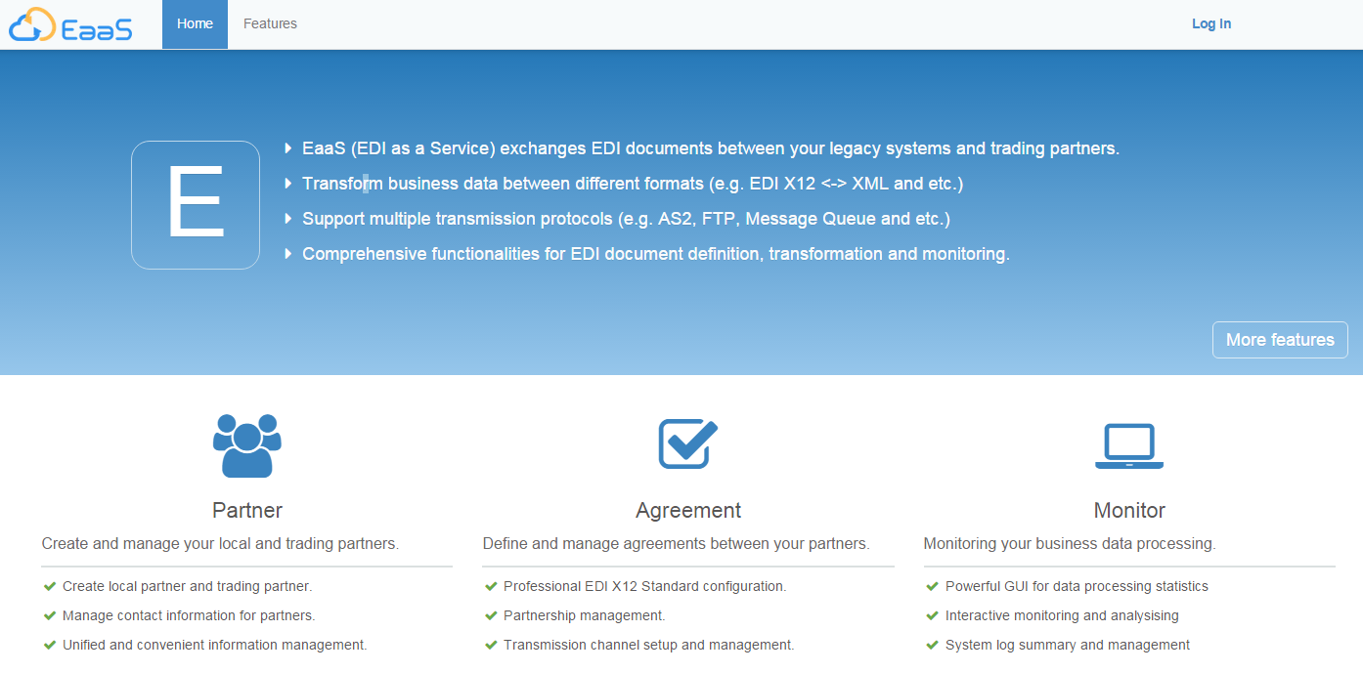
EaaS – Home 1.0

Slide 22
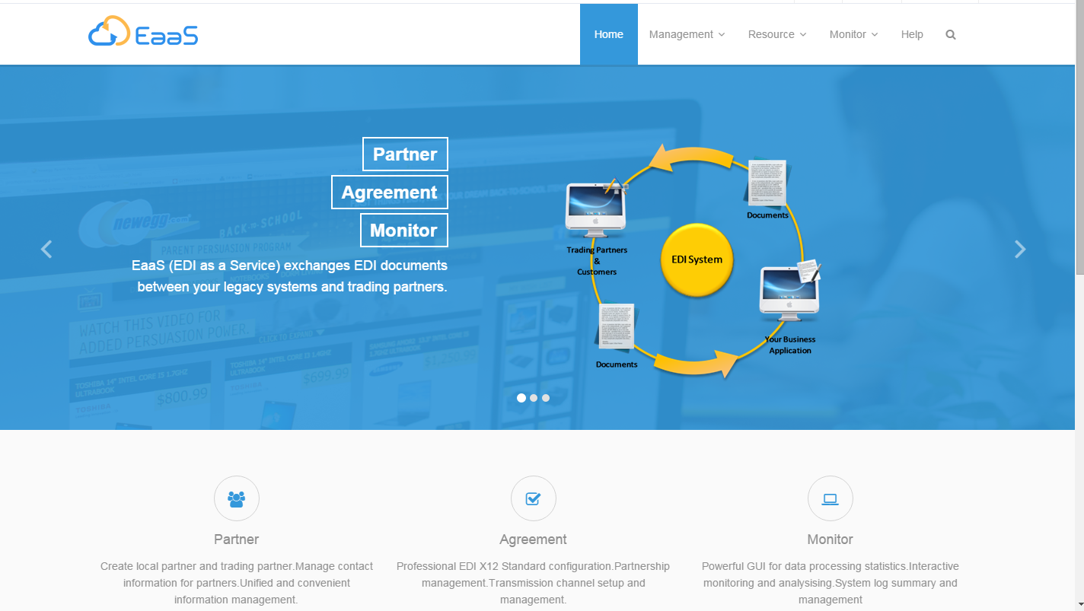
EaaS – Home 2.0

Slide 23
其它
资料网站推荐:
http://www.w3school.com.cn/html/index.asp
http://getbootstrap.com/
http://fortawesome.github.io/Font-Awesome/icons/
https://daneden.github.io/animate.css/
https://wrapbootstrap.com/

Slide 24
Thanks

